Slide 1



Команда Sporadic, Курск
Славкова Анастасия
Непочатых Кирилл
Конструктор
Схемотехник/Программист

Slide 2

О проекте: Исследование радиационной защиты
Наш аппарат измеряет радиационный фон в стратосфере и оценивает защитные свойства материалов с наночастицами.
Цель исследования
Методология
Проверить гипотезу о защите от радиации разными материалами корпусов.
Четыре сцинтилляционных датчика с разными защитными корпусами.

Slide 3


Команда Sporadic: Месяц до старта!
Мы — команда энтузиастов из Курска, участники программы "Стратосферный спутник".
Радиоэлектроника
Программирование
Разработка и сборка электронных компонентов.
Создание ПО для сбора и обработки данных.
3D-моделирование
Проектирование корпуса и креплений аппарата.
Весь проект был разработан и реализован чуть больше чем за месяц! От идеи до готового аппарата — рекордные сроки! ⚡

Slide 4

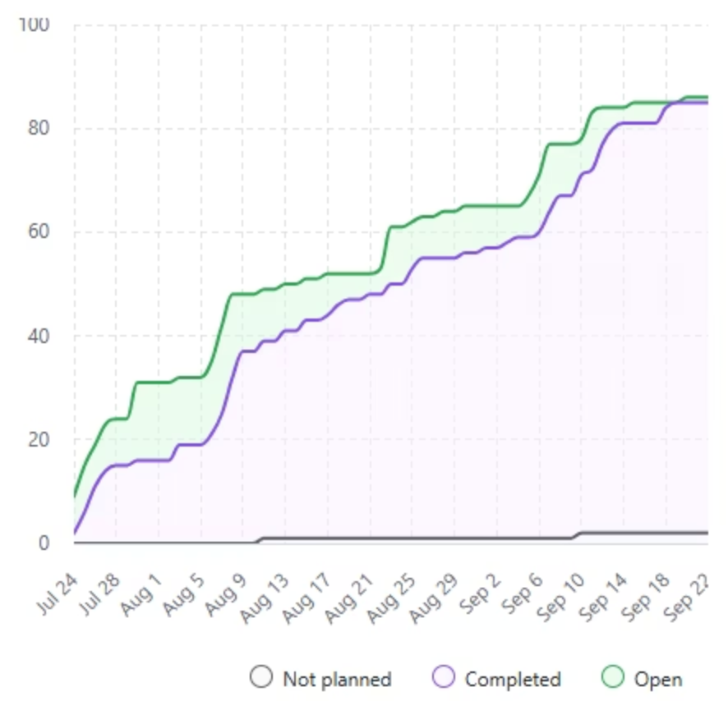
Итоги работы: Месяц разработки
Наш проект был выполнен в рекордные сроки, что подтверждается историей разработки на GitHub.
Начало проекта
Идея и первые наброски.
Разработка
Активное кодирование и 3D-моделирование.
Тестирование
Полная калибровка и проверка аппарата.
Готовность к полету
Аппарат готов к запуску.
Project Insights - GitHub проект с логами разработки.

Slide 5
Анализ работы систем в полёте
Работало исправно
Возникли проблемы
Главный контроллер
Связь LoRa: потеряна на высоте около 3 км.
IMU (Инерциальный измерительный блок)
Вероятные причины: несовершенство конструкции антенны и помехи от наземных глушилок на частоте 433 МГц.
Сцинтилляторы
Плата захвата RadCounterX4
GPS: не работал на всём протяжении полёта.
Регулятор температуры АКБ
Причина: сильное воздействие наземных глушилок.
"Черный ящик" (SD и EEPROM)
Все ключевые системы сбора данных и управления аппаратом функционировали в штатном режиме на протяжении всего полёта, обеспечивая непрерывную запись важных показателей.
Несмотря на тщательную подготовку, внешние факторы и особенности конструкции привели к сбоям в работе коммуникационных и навигационных систем.

Slide 6
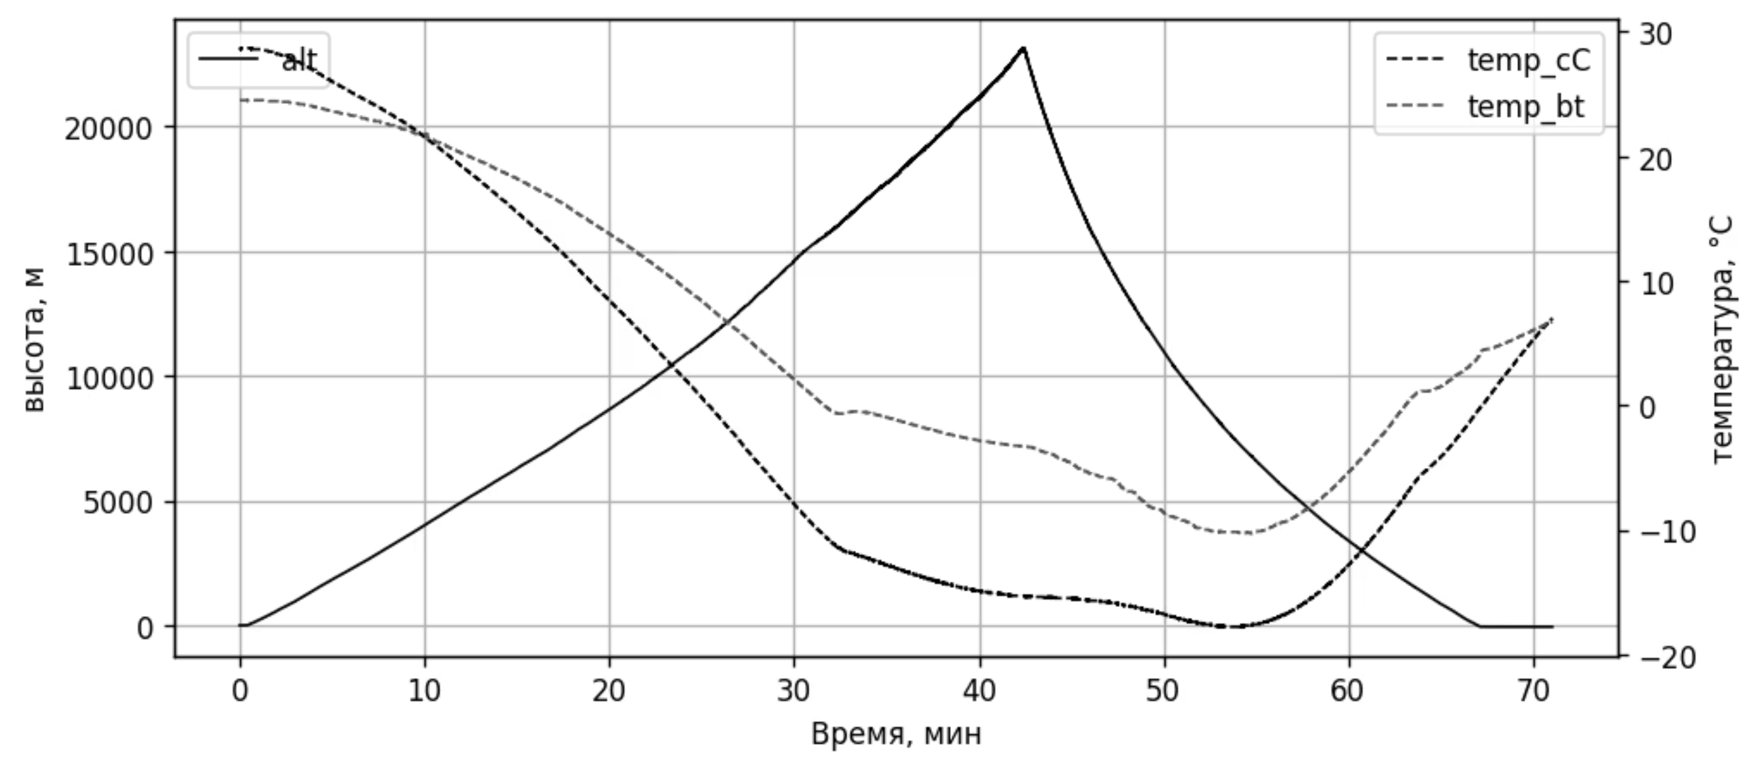
Результаты полета: Высота и температуры

Slide 7
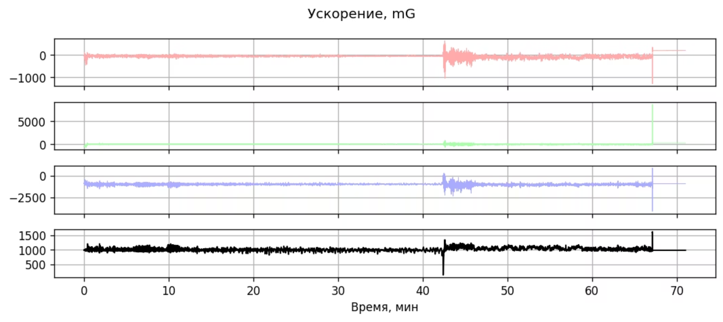
Результаты полета: Ускорение

Slide 8
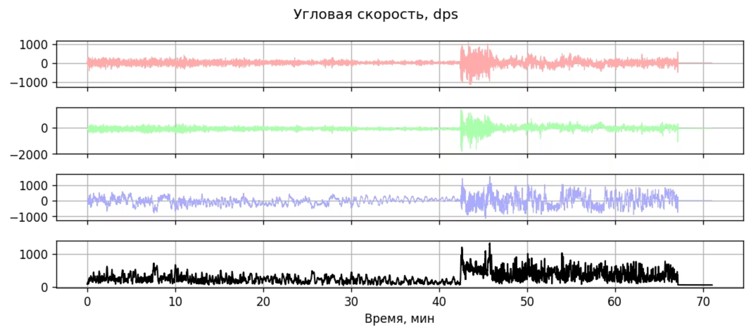
Результаты полета: Угловая скорость

Slide 9
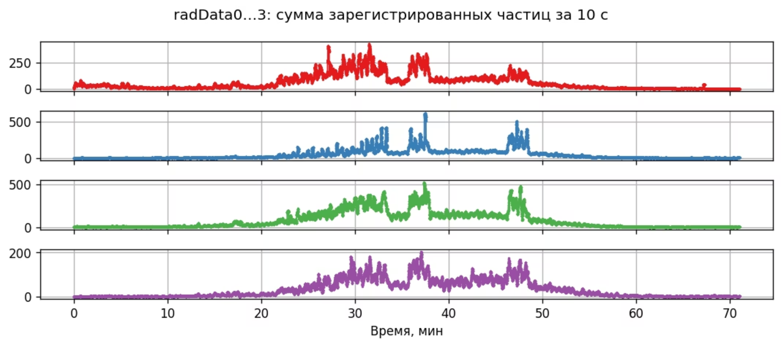
Результаты полета: Радиационный фон

Slide 10
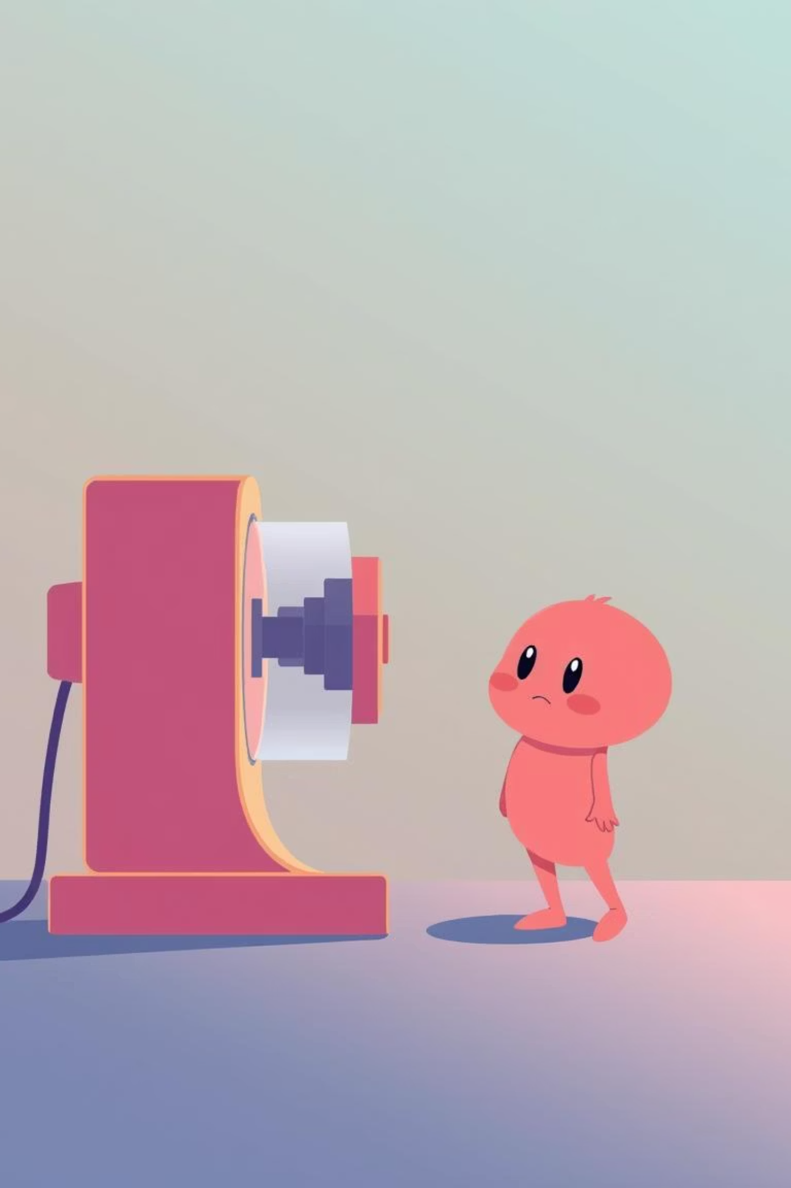


А как это отключить?
Наш аппарат работал вдвое дольше запланированного срока!
Команда Sporadic, Как отключается ваш аппарат?
Только специальным ключом… Который у нас
Батареи оказались на удивление живучими, при получении аппарат все еще исправно передавал данные

Slide 11
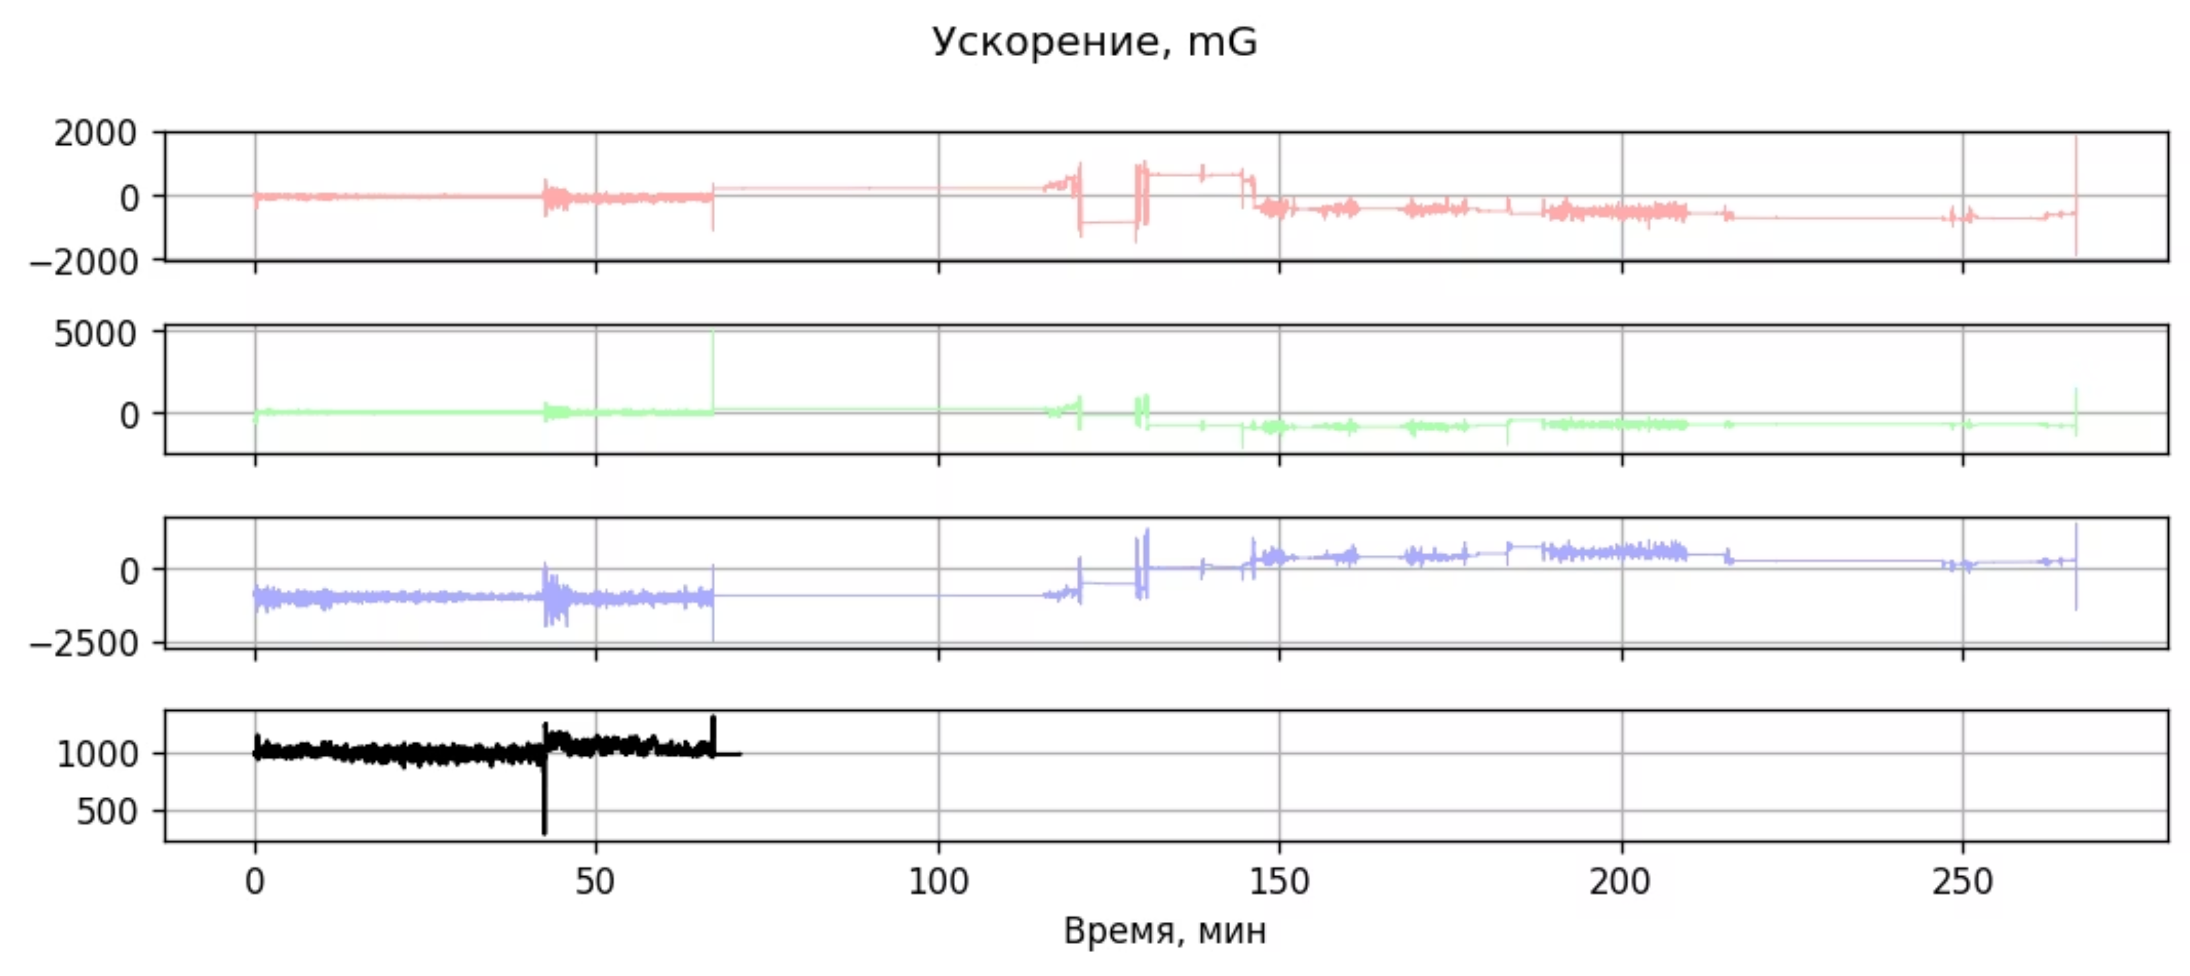
А как это отключить?

Slide 12

Выводы о миссии
Наш эксперимент подтвердил гипотезу и предоставил ценные данные.
1
Инновационный подход
2
Научная ценность
3
Собственные решения
Использование наночастиц для радиационной защиты доказало свою эффективность.
Получены реальные данные о поведении материалов в стратосфере.
Плата RadCounterX4 и модуль LoRa_Link показали высокую надежность.

Slide 13





Практическое применение и будущее
Результаты исследования имеют широкий спектр применения.
Космические аппараты
Разработка систем радиационной защиты.
Авиация
Создание защитного оборудования для пилотов.
Материаловедение
Исследования воздействия радиации на материалы.
Образование
Включение в программы по космической технике.

